Slide 1
الوحدة الأولى
الأطعمة والأشربة

Slide 2

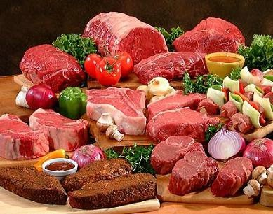
أنواع الأطعمة وأهم أحكامها

Slide 3
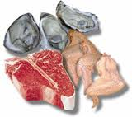
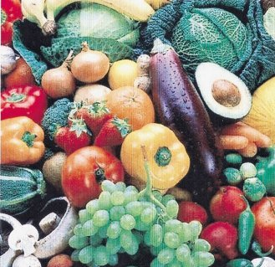
تنقسم الأطعمة إجمالًا إلى قسمين رئيسين هما:
ثانيًا: الأطعمة الحيوانية.
أولاً: الأطعمة النباتية.

Slide 4

والأصل في هذه الأطعمة أنها مباحة، وكذا ما استخرج أو صنع منها، ما لم يدل دليل شرعي خاص أو عام على تحريم بعضها، كما لو كان يترتب على تناولها ضرر بدني أو عقلي.
وأمثلة ذلك كثيرة:

Slide 5
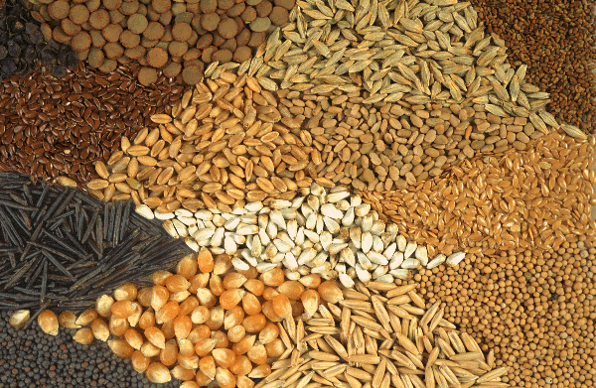
أولاً: أمثلة للأطعمة النباتية المباحة:
(أشارك مع زملائي في ذكر الأمثلة لكل صنف)
أمثلته
الصنف النباتي
4- ..............................
1- القمح
الحبوب
الشعير
3- ..............................
الذرة
2- ..............................
الأرز

Slide 6
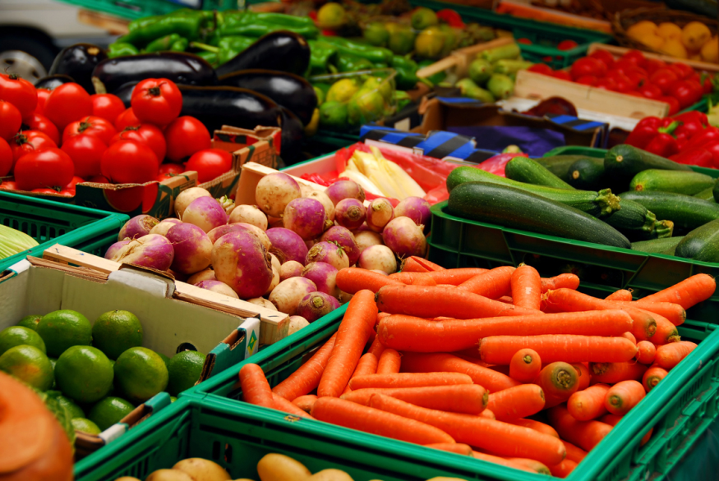
أولاً: أمثلة للأطعمة النباتية المباحة:
(أشارك مع زملائي في ذكر الأمثلة لكل صنف)
أمثلته
الصنف النباتي
4- ..............................
1- التمر
الثمار
الفراولة
3- ..............................
2- ..............................
المشمش
البرتقال

Slide 7
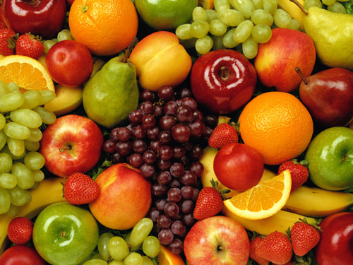
أولاً: أمثلة للأطعمة النباتية المباحة:
(أشارك مع زملائي في ذكر الأمثلة لكل صنف)
أمثلته
الصنف النباتي
4- ..............................
1- التفاح
الفواكه
الكمثرى
الرمان
3- ..............................
2- ..............................
العنب

Slide 8
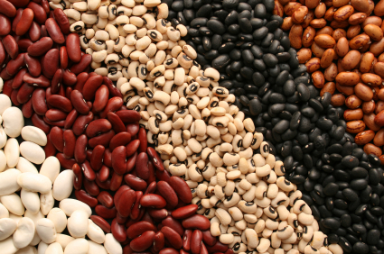
أولاً: أمثلة للأطعمة النباتية المباحة:
(أشارك مع زملائي في ذكر الأمثلة لكل صنف)
أمثلته
الصنف النباتي
4- ..............................
3- ..............................
1- الفول
البقول
البازلاء
الفاصولياء
العدس
2- ..............................

Slide 9
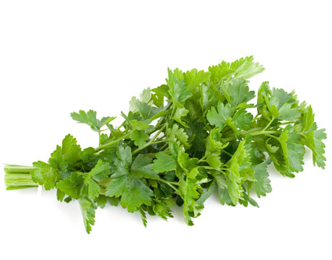
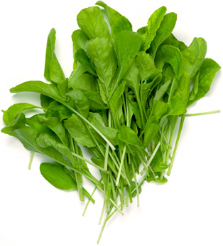
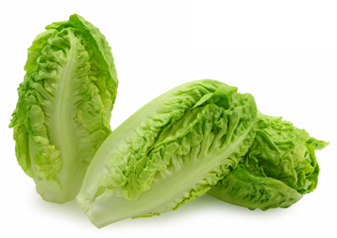
أولاً: أمثلة للأطعمة النباتية المباحة:
(أشارك مع زملائي في ذكر الأمثلة لكل صنف)
أمثلته
الصنف النباتي
4- ..............................
الخضروات
البقدونس
3- ..............................
الفجل
الجرجير
2- ..............................
1- الخس

Slide 10

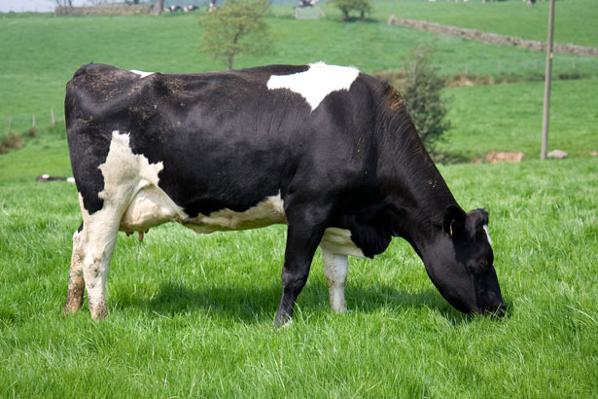
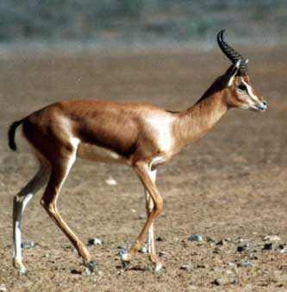
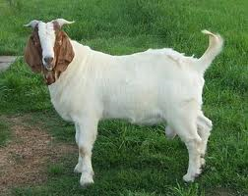
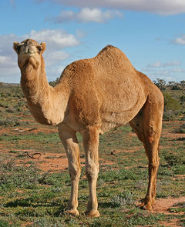
ثانيا: أمثلة للأطعمة الحيوانية المباحة:
(أشارك مع زملائي في ذكر الأمثلة لكل صنف)
أمثلته
الصنف الحيواني
4- ..............................
البقر
3- ..............................
الغزال
2- ..............................
1- الإبل
الحيوان البري
الماعز

Slide 11
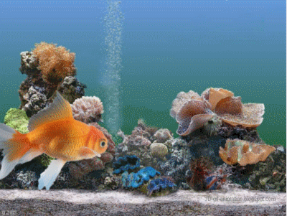
ثانياً: أمثلة للأطعمة الحيوانية المباحة:
(أشارك مع زملائي في ذكر الأمثلة لكل صنف)
أمثلته
الصنف الحيواني
4- ..............................
3- ..............................
الجمبري
الحيوان البحري
الحوت
الكابوريا
2-.............
1- السمك

Slide 12
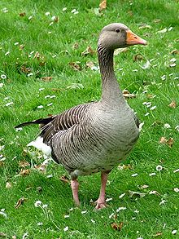
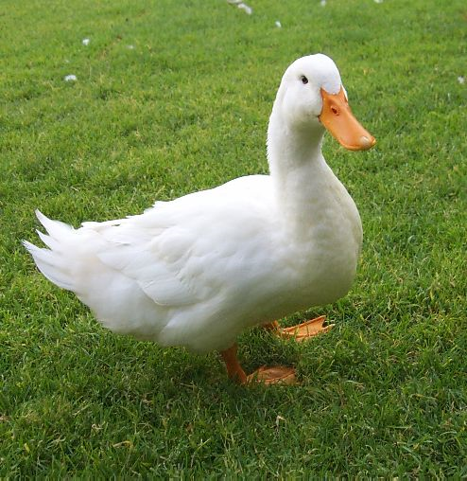
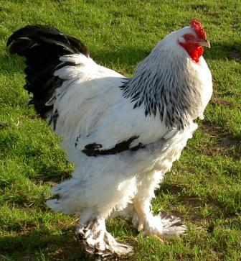
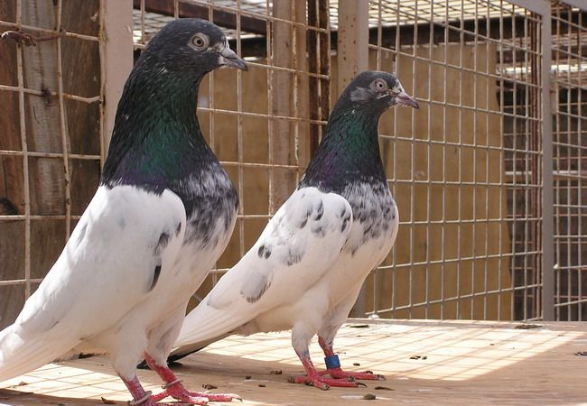
ثانيا: أمثلة للأطعمة الحيوانية المباحة:
(أشارك مع زملائي في ذكر الأمثلة لكل صنف)
أمثلته
الصنف الحيواني
4- ..............................
2- ..............................
الإوز
3- ..............................
البط
الدجاج
1- الحمام
الطيور

